Slide 2
LoveHere.com
Javier (JS + PHP), Francesc (JS), Jaime (HTML + Diseño)

Slide 3
Citas Online
No quiero darle mi número a un extraño
Quiero relacionarme con gente “cercana”
No quiero “fakes”

Slide 4
APIs
Mapas de ESRI
Geolocalización
Twilio
Mashable – Face Recognition
APIculture [para la 2.0] – para análisis de sentimiento de “sobre mi”

Slide 5
Herramientas
jQuery
Dojo
ESRI
Javascript
PHP + TwilML
github
Amazon
FlatUI

Slide 6
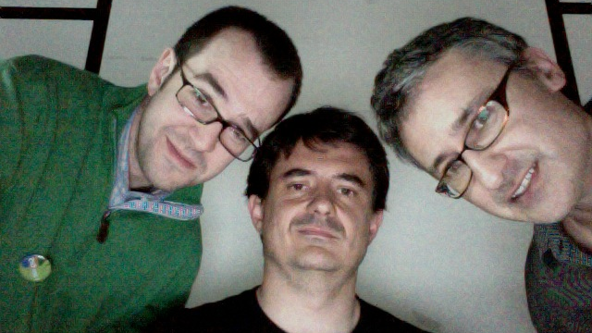
El Equipo

Slide 7
special zanks to
Michael Wawra (Twilio)
la comida y la bebida
la organización

